Slide 1
Mediální projekt jako diplomová práce
Prezentace typu a témat ZP pro specializaci Mediální produkce a průmysly SP Mediální studia a žurnalistika
ZURn4110 Projekt diplomové práce I (jaro 2020)

Slide 2
Mediální projekt jako diplomová práce
Kdo?
Rudolf Burgr – váš potenciální školitel
Většina z vás mne asi zná z bakalářského studia, kdo je neabsolvoval na FSS, pak vězte, že zde učím žurnalisticky zaměřené předměty.
Kde a jak se můžeme „potkat“?
V současné době bohužel jen „virtuálně“, mou kanceláří je venkov.
Mailem: burgr@fss.muni.cz.
Telefonicky, přes Skype, možná i tady (MS Teams).

Slide 3
Mediální projekt jako diplomová práce
Co vedu a pro koho?
Aplikované diplomové práce zaměřené na návrhy a tvorbu mediálních projektů.
Pro studenty specializace Mediální produkce a průmysly.
Proč?
Orientuji se na praktickou žurnalistiku, redakční práci, editorskou činnost a fungování redakcí.
Mám zkušenosti s různými typy projektů.
Garantuji předmět Mediální projekt.

Slide 4
Mediální projekt jako diplomová práce
Jak vypadá projektová diplomová práce?
Naprosto skvěle to popsal kolega Honza Motal ve své prezentaci, za což mu převelice děkuji.
Vše je v kostce, přehledně a srozumitelně shrnuto na straně 7 jeho prezentace, převzatý obrázek najdete na následujícím snímku.
Budeme to dělat stejně?
Ne i ano.
Modelově či principiálně budou mnou vedené diplomové práce stejné, shodneme se v logice i struktuře, ale…

Slide 5
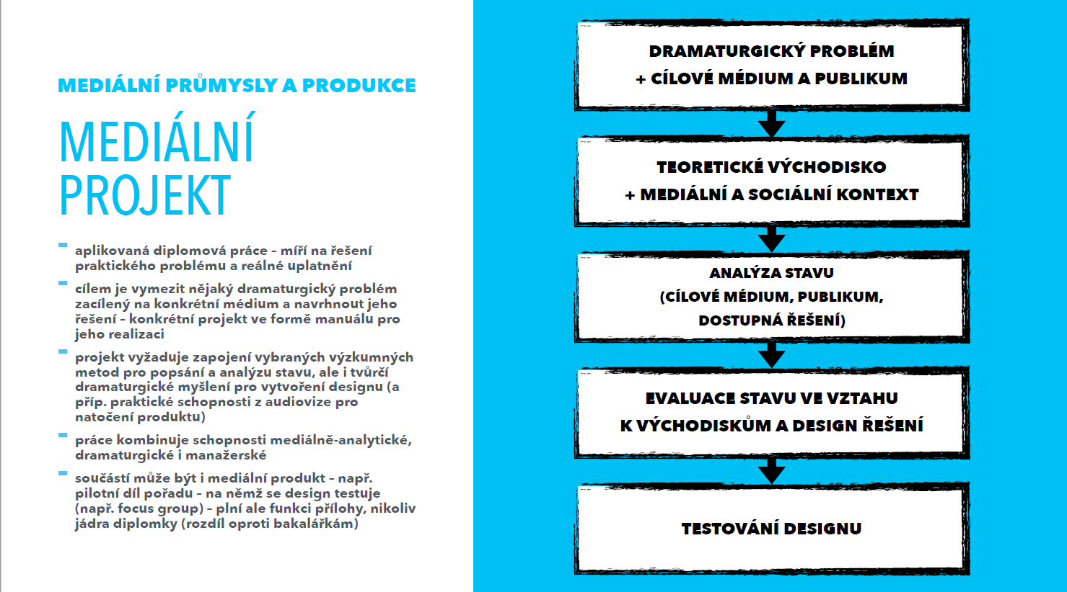
Zdroj: MOTAL, Jan: Co mohu nabídnout. Prezentace pro diplomový seminář I. Brno: 2020.

Slide 6
Mediální projekt jako diplomová práce
V čem to bude jiné?
…ale ponejvíce se zřejmě bude lišit cíl a pak také možná typ média.
Cílem většinou nebude řešení dramaturgického problému, ale návrh a tvorba komplexního mediálního projektu, tedy konkrétního nového média či inovace stávajícího.
Ale i pod mým vedením může být cílem práce návrh, tvorba a inovace konkrétního formátu, rubriky, obecně produktu.
Typově preferuji tištěná a online média, s nimiž mám osobní profesní zkušenost, nebráním se ale i jiným mediatypům.
Komplexností jsou myšleny obsah i forma, ale také třeba organizační a ekonomické aspekty.

Slide 7
Mediální projekt jako diplomová práce
Jaká témata jsou možná? Aneb pro inspiraci a ilustraci.
V rámci pilotního zkoušení předmětu Mediální projekt se představily tyto inspirativní počiny:
DV TV
Denník N
Reportér magazín
Voxpot
Vinohradská 12
European coffee trip

Slide 8
Mediální projekt jako diplomová práce
Jaká témata jsou možná? Aneb pro inspiraci a ilustraci.
V rámci pilotního zkoušení předmětu Mediální projekt studenti vytvořili či inovovali následující projekty:
MUNIcast
Novyny – portál pozitivních zpráv
Trafika – zpravodajsko-publicistické „Spotify“
Věřte, ověřte – osvětová videa
Avokádo-online.cz

